Slide 1
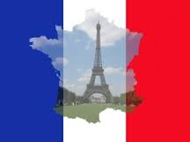
Кафедра романской филологии, второго иностранного языка и лингводидактики

Slide 2
45.03.02 Лингвистика
Перевод и переводоведение
Французский язык
Бакалавриат – 4 года

Slide 3
Вступительные испытания (ЕГЭ):
Иностранный язык (английский или французский языки)
Русский язык
Литература

Slide 4
Учебная деятельность
Блок 1 : Теория и практика французского языка
Блок 2 : Теория и практика перевода (первый, второй иностранный языки)
Блок 3 : Практика английского языка (второй иностранный язык)

Slide 5
Переводческая практика
Ижевский механический завод
Управление федеральной миграционной службы по УР
Дом Дружбы народов (Международный фестиваль ПарИжевск, с 2012 г.)
Ижевский киноклуб

Slide 6
Научно-исследовательская деятельность
Очное и заочное участие во Всероссийских конференциях (Пермь, Чебоксары, Москва, Санкт-Петербург, Екатеринбург и др.)
Междисциплинарная студенческая конференция на иностранных языках
Участие в научных мероприятиях УдГУ
Направления научных исследований:
перевод и переводоведение, сравнительная типология языков и культур, литературоведение

Slide 7
Ежегодное участие в Недели Франкофонии и конкурсах перевода (художественного, поэтического, литературного)

Slide 8
Программа Недели Франкофонии- 2017

Slide 9
Конкурс перевода - 2017

Slide 10
Наши достижения
Международный конкурс художественного перевода INALCO (г. Париж) - в 20-ке лучших переводов
Межрегиональный конкурс перевода, Саранск
- Перевод худ-го текста, II место
Республиканский конкурс переводчиков, Якутск
- Перевод прозы, I место
- Перевод стихотворения, II место
Международный молодежный конкурс перевода “Littera Scripta”, Екатеринбург
- Перевод прозы, II место

Slide 11
Внеучебная деятельность
Неделя «Франкофонии»
Дискуссионный клуб «Романский мир»
День Франции (межд.неделя в УдГУ)
Фестиваль студенческого творчества «Языковая радуга»
День переводчика
Фонетические, поэтические, переводческие конкурсы
Новогодние спектакли
Участие в олимпиадах и др.

Slide 12
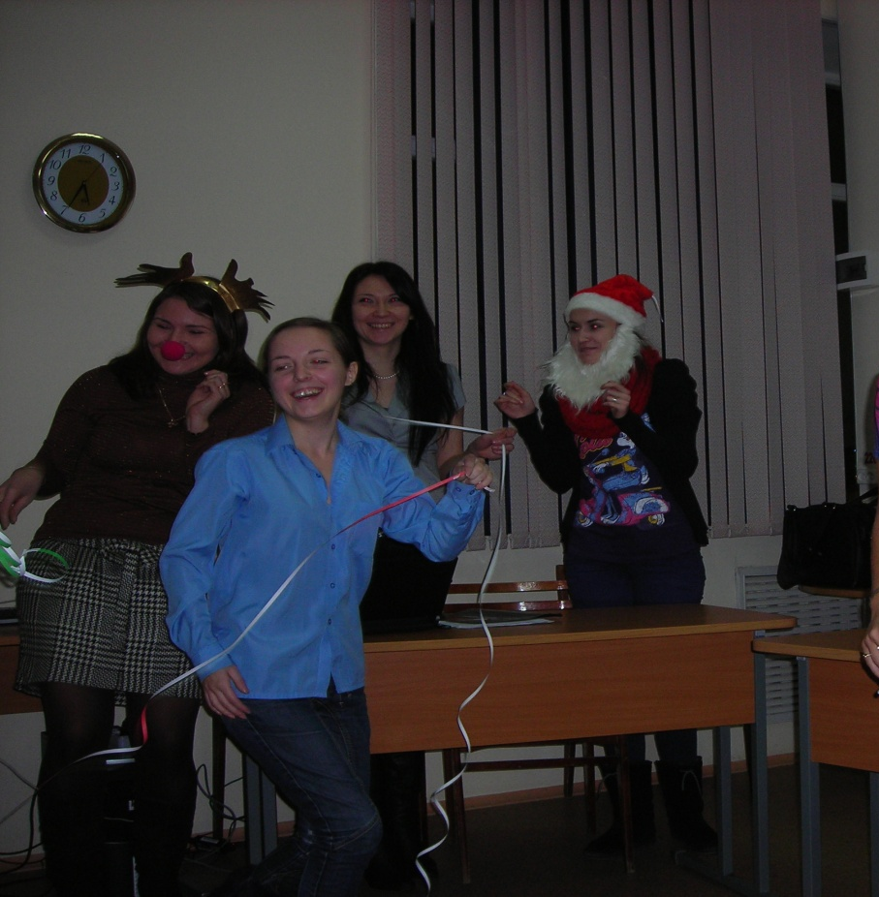

Slide 13
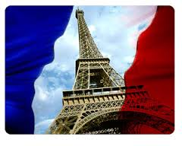
Наши партнеры
Alliance Française
Торгово-промышленная палата г. Парижа
Посольство Франции в России
Российский культурный центр г. Парижа
INALCO – Национальный институт восточных языков и культур (г.Париж, Франция)
Ижевский французский клуб

Slide 14
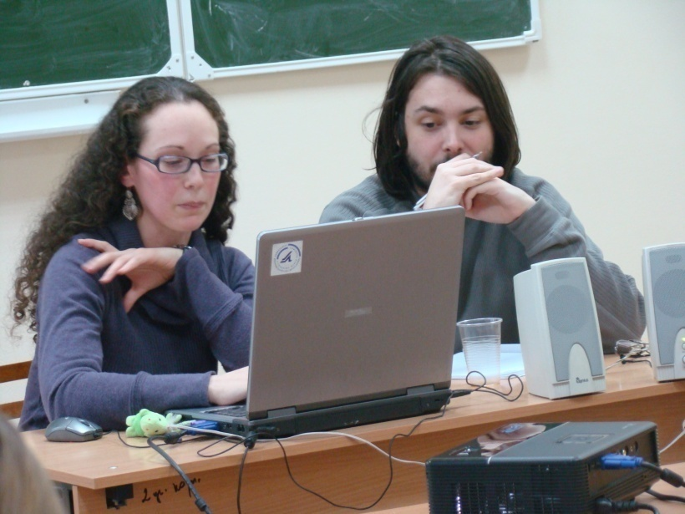
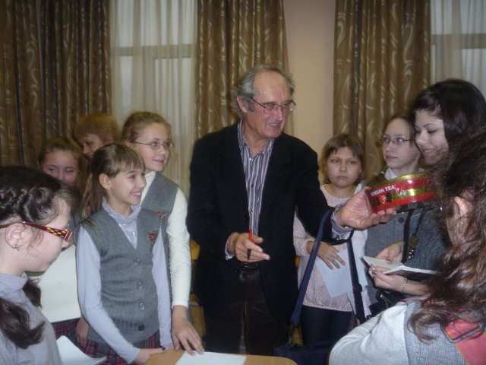
Наши иностранные коллеги

Slide 15
Возможности
Летние лингвистические школы Франции
Участие в волонтерских программах во Франции, США
Программа «Ассистент преподавателя русского языка во Франции» (г. Париж, Версаль, Франция)

Slide 16
Международные экзамены
Обучаясь по данному профилю Вы имеете возможность сдать международный экзамен DELF (A1-C1), позволяющий продолжить обучение в Европе

Slide 17
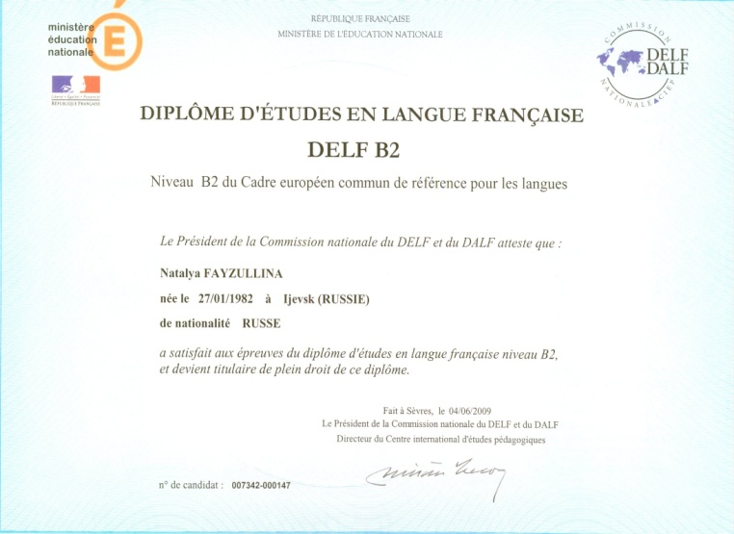
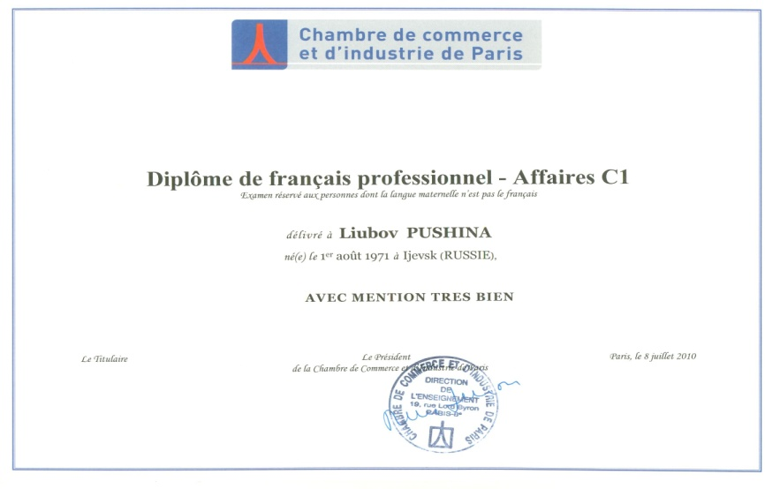
Международные экзамены
Экзамен DELF-DALF
по общему французскому
языку A1-C1
Экзамен по специальному французскому языку (экономика, туризм и гостиничный бизнес)

Slide 18
Наши выпускники готовы работать переводчиками (письменными и устными) со знанием двух иностранных языков, гидами-переводчиками, редакторами, референтами в издательствах, в сфере массовой коммуникации, они также могут заниматься научно-исследовательской деятельностью.

Slide 19
Наталья Григорьева, ассистент-переводчик во французской компании "Леруа Мерлен", г. Москва.
Наши выпускники

Slide 20
Наталья Вахрушева, Женевский университет, филологический факультет
Наши выпускники

Slide 21
Софья Аббазова, Международная компания программного обеспечения Veeam Software, г. Санкт-Петербург, переводчик
Наши выпускники

Slide 22
Анастасия Фролова, ООО "Объединенная Автомобильная Группа" (ИжАвто), переводчик г. Ижевск
Наши выпускники

Slide 23
Екатерина Муллаярова, Сорбонна, Факультет искусств и медиа
Наши выпускники

Slide 24
Елена Алексеева, НПО «Компьютер», г. Ижевск, технический переводчик

Slide 25
Контакты
Зав.кафедрой – к.пед.н., доцент
Вартанова
Владлена Владимировна
тел. (3412) 916-174
e-mail: paris_madrid@mail.ru
2 корп. ауд. 321

